Slide 1
Võõrkeele aineühenduste kujunemislugu: nõukogude perioodist tänapäeva
Merilyn Meristo
18.11.2023
Tartu

Slide 2
Kuidas tekkisid võõrkeeleõpetajate aineühendused Nõukogude haridussüsteemis, milline oli nende kontseptuaalne taust alguses ja kuidas on see aja jooksul muutunud?
Kuidas on tänaste võõrkeeleõpetajate aineühenduste eelkäijad toetanud võõrkeeleõpetajate professionaalset arengut Nõukogude perioodil ja kuidas seda toetatakse täna, 21. sajandil?
.

Slide 3
Praktikakogukondade teooria* - Lave & Wenger 1991; Wenger 1999; Wenger jt 2002, Wenger-Trayner jt 2022.
“Rühm inimesi jagab muret või kirge mõne tegevusala vastu ja nad õpivad vastastikku suheldes seda paremini harrastama.”
Valdkond - võõrkeelte õpetamine koolis;
Kogukond - võõrkeeleõpetajate kogukond kindlas piirkonnas
Praktika - üksteiselt õppimine ja koosõppimine, kogemuste vahetus
Tulemiks on toimiv teadmiste liikumine kogukonnas.
Professionalismi ajajärkude teooria** - Hargreaves 2022
a) pre-professionalism (XX saj alg), õpetajaks õpiti läbi praktika, üksi klassis;
b) autonoomne professionalism (1960ndad ja edasi), individuaalne töö, vabadus otsustada meetodite üle, üksi klassis;
c) kollegiaalne professionalism (1980ndad), õpetajatevaheline koostöö, enesetõhususe toetamine;
d) post- /postmodernne professionalism (2000ndad), õpilane kui klient, koostöö eri huvirühmadega.

Slide 4
Metoodika
Juhtumiuuring ja Cross-Historical Analysis - sotsiaalsete muutuste analüüs läbi ajaloolise perspektiivi
Individuaal- ja fookusgrupi intervjuud
10 võõrkeele eriklasside võõrkeeleõpetajat (alustasid õpetamist 1967-1983)
40-210 min
läbi isiklike kontaktide ja koolijuhtide kaudu
10 kirjalikku intervjuud tänaste aineühenduste juhtidega
Ajakiri Nõukogude Kool (1958-1970)
Arhiividokumendid (sh väliseesti ajalehed):
Eesti Pedagoogika Arhiivmuuseum
Rahvusarhiiv
Tallinna 21. Kooli arhiiv

Slide 5
1.
Enne 1918.a.
Eesti keelemaastik oli sajandeid kolmkeelne
eesti keel põliselanikel
saksa keel kui eliidi keel ülemklassil
vene keel asjaajamiskeel juhtimistasandil
Võõrkeeli õpetati juba XVII saj., 1631.a. esimene gümnaasium
õppekeeleks ladina keel
saksa ja kreeka keele grammatika
1905.a. õpetati eestikeelses poistegümnaasiumis:
vene, ladina, kreeka, saksa ja prantsuse keelt
teaduskoolis:
vene, saksa, prantsuse ja inglise keelt
1912.a. tütarlaste keskkoolis:
vene, saksa ja prantsuse keelt

Slide 6
2. 1918-1940
Riigikoolides vähemalt üks võõrkeel, erakoolides mitu võõrkeelt.
Levinuimad võõrkeeled:
saksa, inglise, prantsuse ja vene keel
Võõrkeeleõpetajad õppisid või täiendasid end sageli sihtkeelsetes maades.
Nt Hilda Taba kaitses 1927.a. USAs magistri- ja 1932.a. doktorikraadi.
1919.a. Tallinna Juudi Kool
1921.a. Prantsuse Lütseum
1932.a. Inglise Kolledž

Slide 7
3. 1940-1960
Võõrkeeli oli vaja, et
levitada sotsialismi
tugevdada ühistunnet teiste kommunistlike riikidega
olla kursis tehnoloogia arenguga (kosmos, võidurelvastus)
Nõukogude Liidu tegelikkus :
keeli valdavate inimeste puudus
puudulikud õppematerjalid, halb koolide varustatus
halb õpetajate ettevalmistus
1947.a. NL Ministrite Nõukogu määrus “Võõrkeelte õpetamise parandamisest koolides”. Selle tulemusel:
1946.a. loodi võõrkeelte erikoolid Ukrainas
1948.a. Leningradis
1948.a. Moskvas jne
1960.a. Eestis (Tallinna 7.KK)

Slide 8
Metoodilise töö koordineerimine vabariigis;
Õppeprogrammide, õpikute ja metoodiliste väljaannete kõrge kvaliteedi tagamine;
Tiheda sideme loomine koolitöö praktikaga.
Võõrkeelte komisjon (13 liiget)
esimees E.Tiikma (TPedI)
A koosseis (7)
tegelikud õpetajad
B koosseis (6)
kõrgemate koolide ja teiste asutuste esindajad
31.10.1960.a. haridusministri käskkirjaga kinnitatud
ENSV Haridusministeeriumi juures töötavate
ainekomisjonide põhimäärus

Slide 9
Vabariiklik Õpetajate Täiendusinstituut
Pedagoogika Teadusliku Uurimise Instituut
Täiendkoolituste korraldamine ja läbiviimine
Eesmärk ei olnud luua kuuluvustunnet, vaid pakkuda didaktilisi materjale ja metoodilisi võtteid, et leevendada õpikute nappust
NB! Samad didaktikud teostasid ka süstemaatilist kontrolli õpetajate üle
tundide külastused
enesearuannete hindamine
Piirkondlike ainekomisjonide loomine:
igas rajoonis 1
Tallinnas 6
eraldi inglise ja saksa keele jaoks
õpilasürituste korraldamine (sh ainevõistlused)
võõrkeeleõpetajate täiendkoolituse koordineerimine
kontrolliv funktsioon

Slide 10
TÄHTIS FAKT
Võõrkeele eriklassidega koolides:
Mitteametlikud töörühmad
eelkõige materjalide puuduse leevendamiseks
autentsete materjalide jagamine
ülesannete loomine
ühistunde tekitamiseks (omavahel räägiti sihtkeeles)
Muutusid hiljem ametlikeks sektsioonideks (=tänased õppetoolid)
1970ndatel ja 1980ndatel koostöö teiste koolidega
külastati koole üle Eesti, roteeruvalt
näidistunnid
õpilasüritused (näidendid, ettekanded)
metoodikaalane kogemusvahetus
kutsuti esinema ka didaktikuid ja õppejõude
sotsiaalne suhtlus väljaspool kooli (restoranid)

Slide 11
Näide
Päevakava, 1972/73
Veerandilõppude kokkuvõtted õpilaste edukusest;
Proletaarse internatsionalismi kasvatamine algkooli inglise keele tundides;
Õpilaste individuaalne järeleaitamine ja mahajäämuse ennetamine;
Avatud tunni analüüs
Iga keeleõpetaja peab pakkuma avatud tunde, mida käiakse vaatlemas ja hindamas;
Sektsioonis arutati tunnivaatlust põhjalikult, protokolliti

Slide 12
Võõrkeeleõpetajad
Kõrge agentsusega
Teistest ainetest rohkem vabadust
Pääseti raudse eesriide taha (kas õpetaja või tõlgi või giidina)
Hoiti kokku ja korraldati ühisüritusi ka väljaspool kooli
Nõukogude perioodil tekkinud traditsioone hoiti elus ka taasiseseisvumise järel (kuni oli neid, kes mäletasid ja osalesid)

Slide 13
4.
1990ndad
Täiendkoolitused (keele- ja õpetamisalaseid)
Taani Kultuuriinstituut
Briti Nõukogu
Goethe Instituut
Prantsuse Kultuurikeskus (hilisem Prantsuse instituut)jne
Aktiivsemad õpetajad koondusid
1991 - Inglise Keele Õpetajate Selts
1992 - Saksa Keele Õpetajate Selts
1993 - Soome Keele Õpetajate Selts
1998 - Prantsuse Keele Õpetajate Selts (1992)
1998 - Vene Keele Õpetajate Selts

Slide 14
5.
2000ndad
Stagnatsioon
Puudus kontrolliv-käskiv funktsioon
õpetajad pidid ise oma professionaalse arengu teed planeerima
Algatused tekkisid rohujuuretasandil
õhinapõhisus, kuid vähe jätkusuutlikkust
Väsimus, tüdimus
samad inimesed siin ja seal
Seltside liikmete arv kahanes drastiliselt
eelmainitud põhjustel kadus atraktiivsus

Slide 15
6.
2020ndad
Selgem juhtimine
Põlvkondade vahetus
Õpetajate hääl
Ühistunde olulisus
Uued suunad
multilingualism
pandeemiajärgne maailm

Slide 16
Nõukogude perioodil olid paralleelselt:
ametlik, ülalt-alla käskiv-kontrolliv ainekomisjonide/sektsioonide süsteem
mitte-ametlikud, alt-üles initsiatiiviga õpetajate kogukonnad
Mõlemate sümbioosina
sündisid võõrkeelte aineseltsid
Mitte-ametlikud kogukonnad kestsid nii kaua, kuni olid samad õpetajad

Slide 17
Uurimistööd on finantseerinud Eesti Teadusagentuur
(PUTJD 1129)

Slide 18
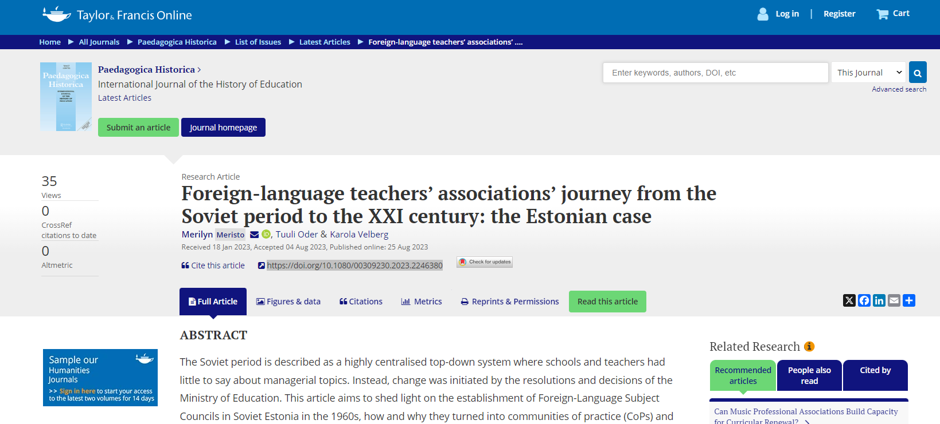
Täname kõiki uuringus osalejaid!
Aitäh kuulamast!
https://doi.org/10.1080/00309230.2023.2246380 merilyn.meristo@tlu.ee

